Slide 1
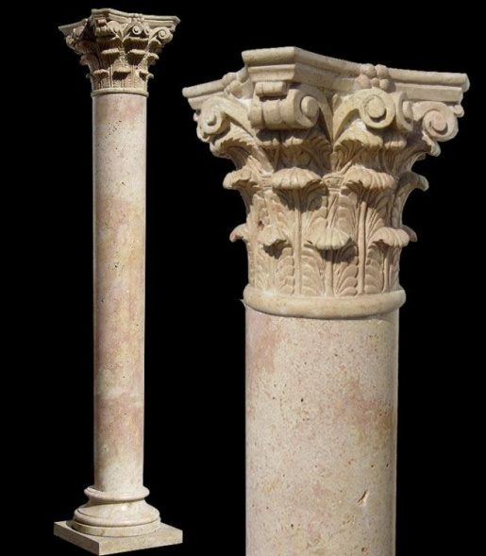
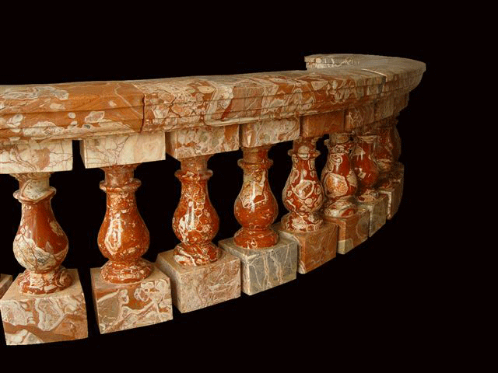
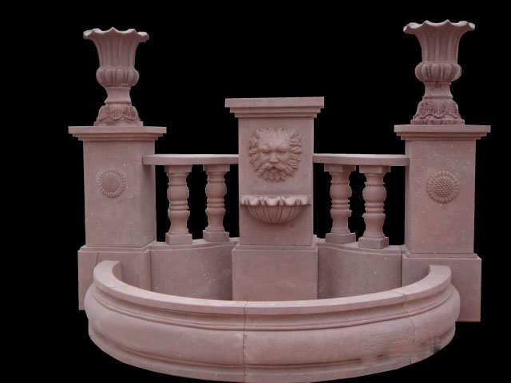
Творческо-производственное объединение «АРТ»
Московская область, город Сергиев Посад
2016

Slide 2
Здравствуйте!
Наша компания называется Творческо-производственное объединение «АРТ». Она была основана известным московским архитектором, скульптором и художником Дмитрием Викторовичем Пилипенко в 1992 году. В те годы основным направлением нашей работы было производство тротуарной плитки и памятников.
Спустя некоторое время мы стали получать заказы на изготовление из искусственного камня облицовочных фасадных элементов для зданий – карнизов, наличников, порталов, колонн и т.п., а также деталей интерьера – лепнину, барельефы, горельефы и прочее. К тому моменту технологии изготовления данной продукции были основательно забыты. Связано это было с «борьбой с архитектурными излишествами» в 50-е годы 20 века, приведшей к закрытию ремесленных училищ и ВУЗов, готовивших специалистов в данной области.
Нашему творческому коллективу за долгие годы тяжелого труда удалось восстановить забытые технологии и научиться всем тонкостям работы. Позднее, уже в начале 2000-х годов, когда в России начали на частном и государственном уровне восстанавливать ветхие памятники архитектуры нам пришлось освоить и реставрационное дело.
На сегодняшний день основными направлениями нашей деятельности являются реставрация фасадов зданий, памятников, производство фасадных элементов из искусственного камня, устройство интерьеров, а также производство малых архитектурных форм: клумбных комплексов, фонтанов, скамеек и прочего…

Slide 3
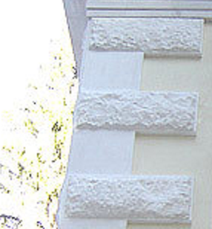
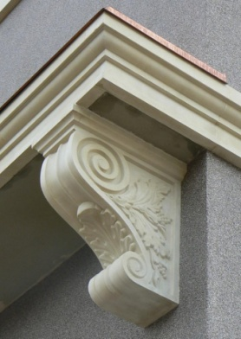
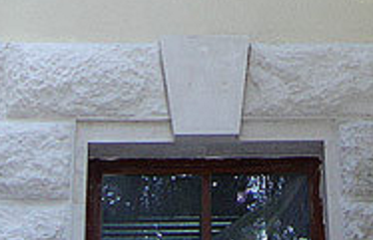
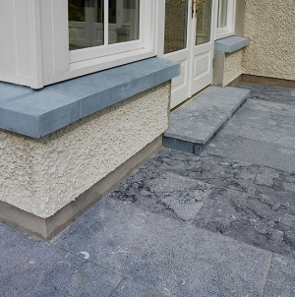
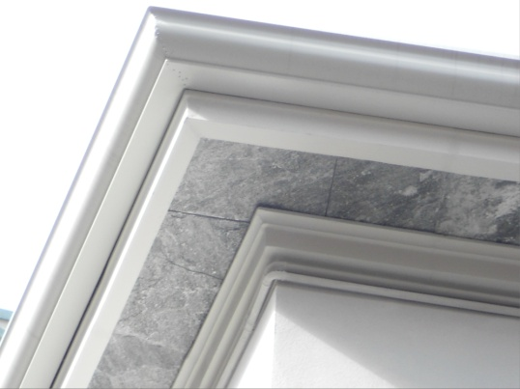
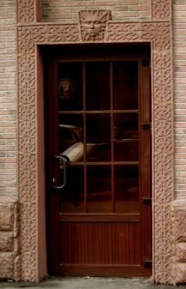
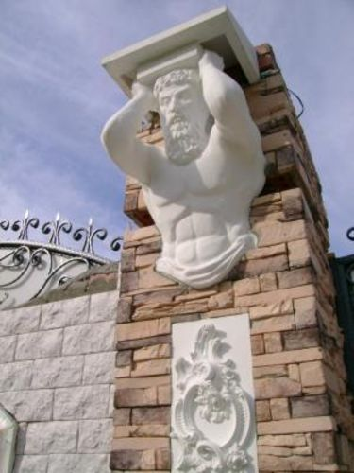
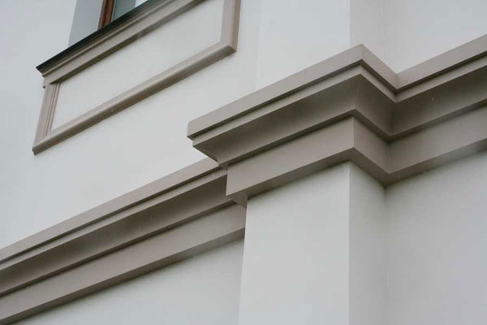
Экстерьеры
Одним из основных направлений нашей деятельности является изготовление декоративных элементов зданий из искусственного камня

Slide 4
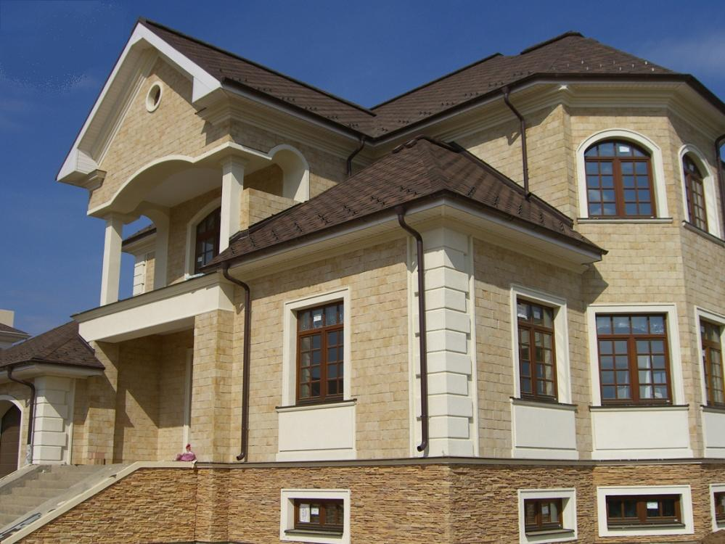

Slide 5
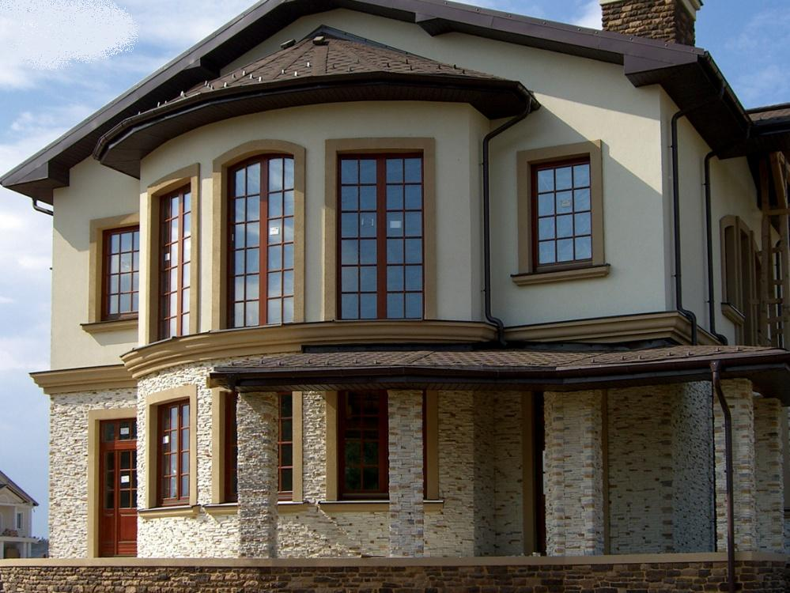

Slide 6
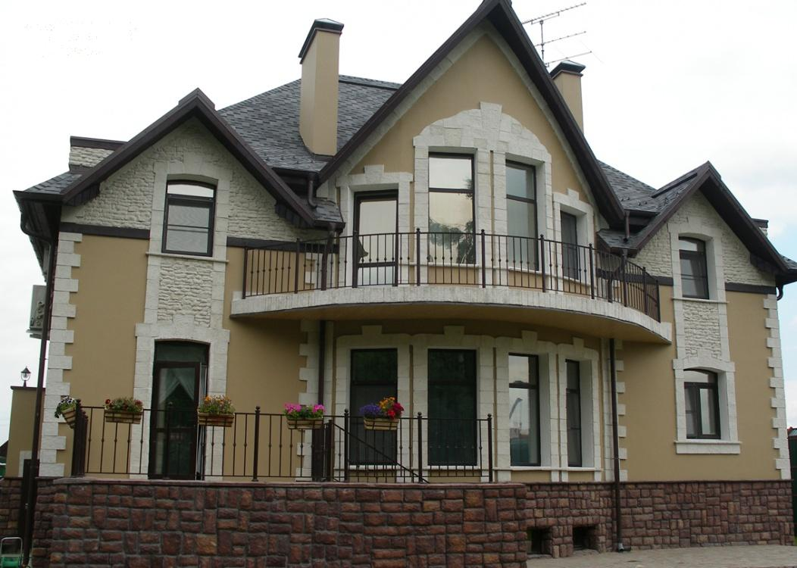

Slide 7
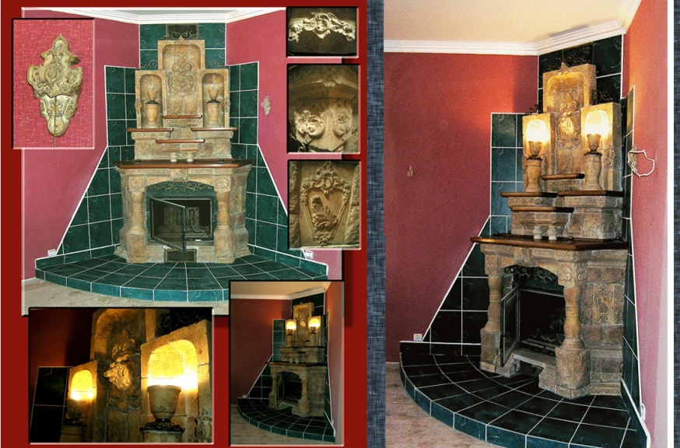
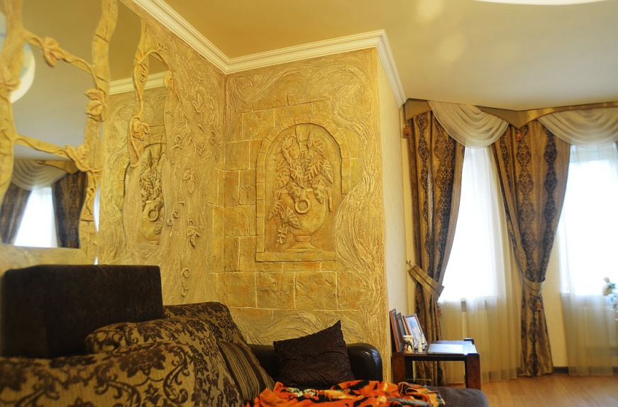
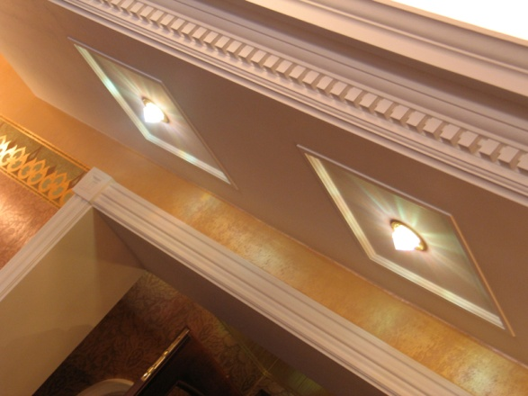
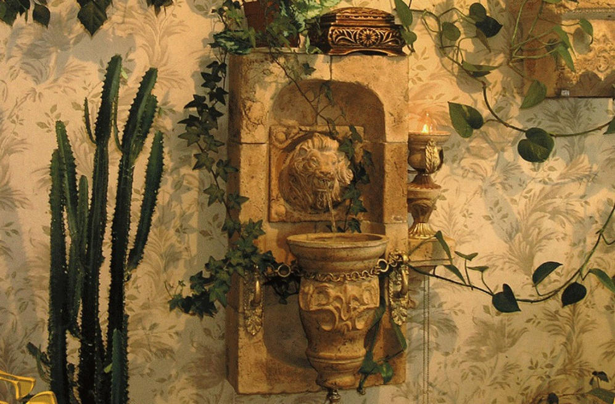
Интерьеры
Неотъемлемой частью интерьера являются лепнина, порталы, наличники и прочие декоративные элементы из бетона, гипса, керамики (шамот).

Slide 8
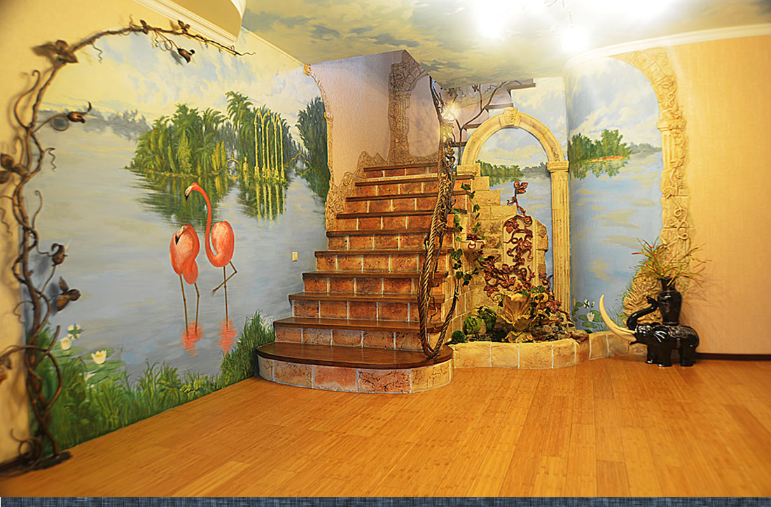
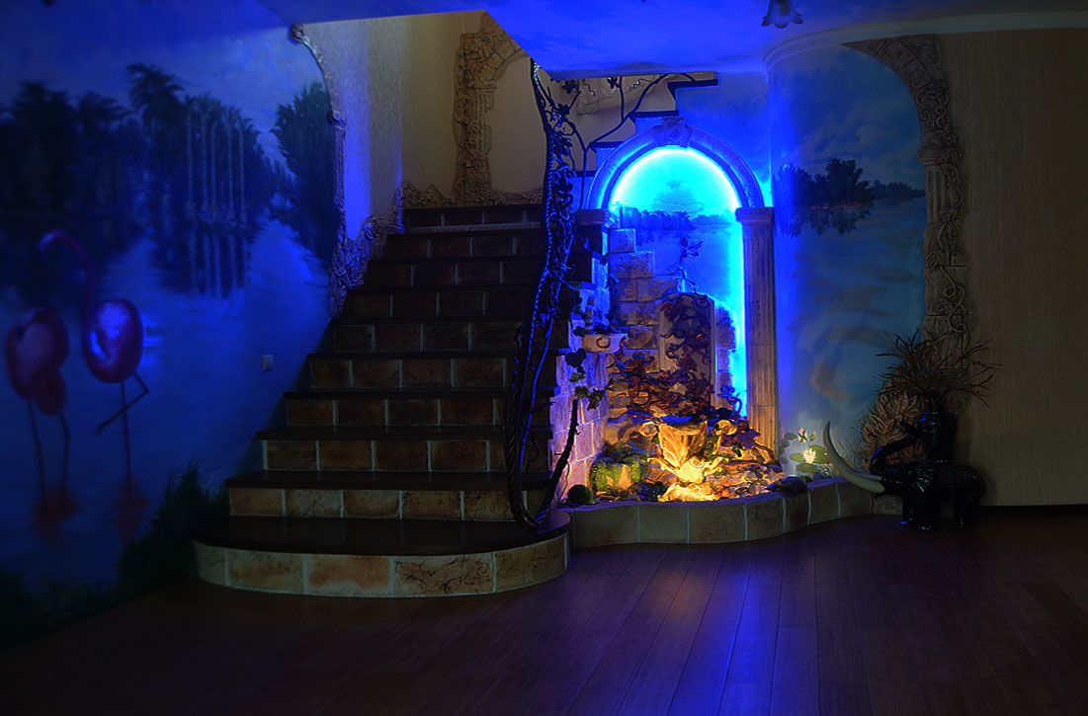

Slide 9
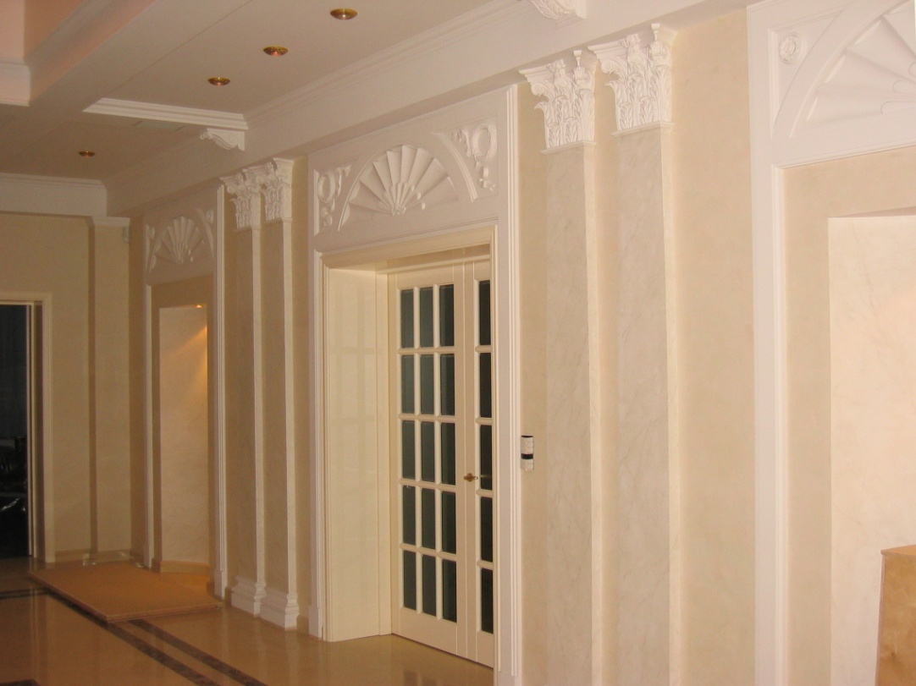
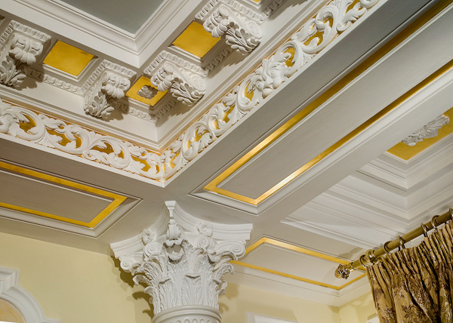

Slide 10
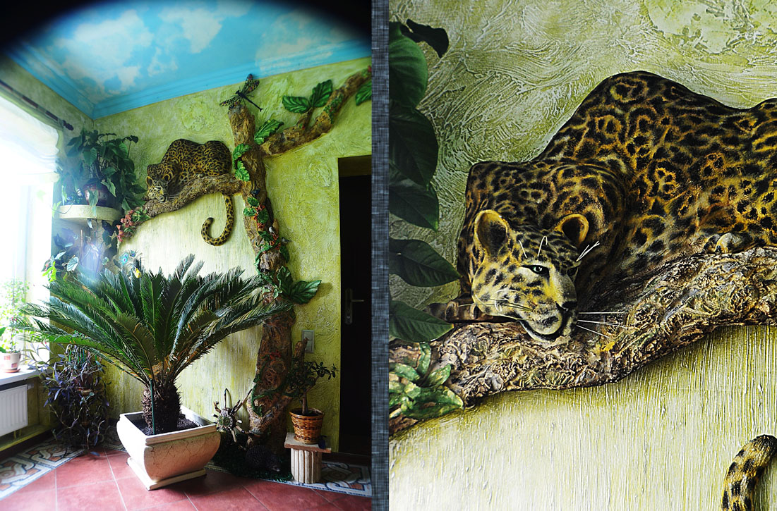

Slide 11
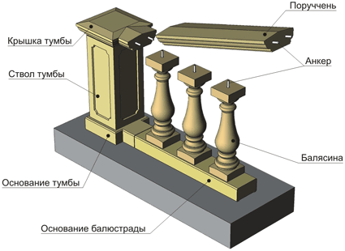
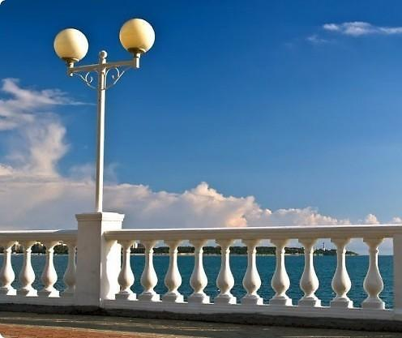
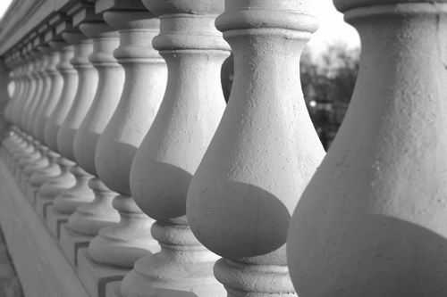
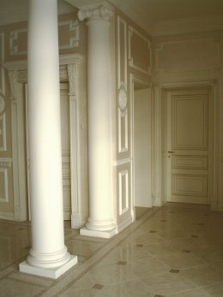
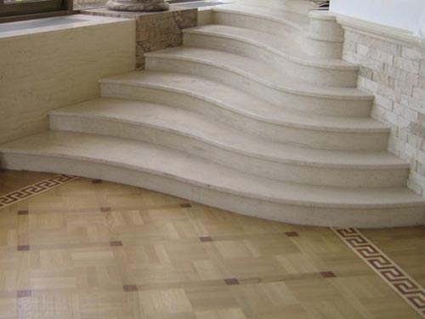
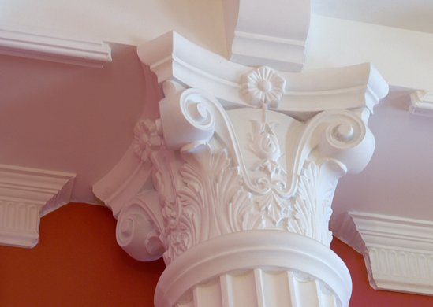
Балясины, ступени, колонны, парапеты
Искусственный камень гораздо практичнее натурального. В частности, он незаменим при устройстве ступеней. Мы производим широкий ассортимент искусственного мрамора, гранита, малахита.
Одним из наших «ноу хау» являются бесшовные балясины и колонны из бетона или гипса.

Slide 12
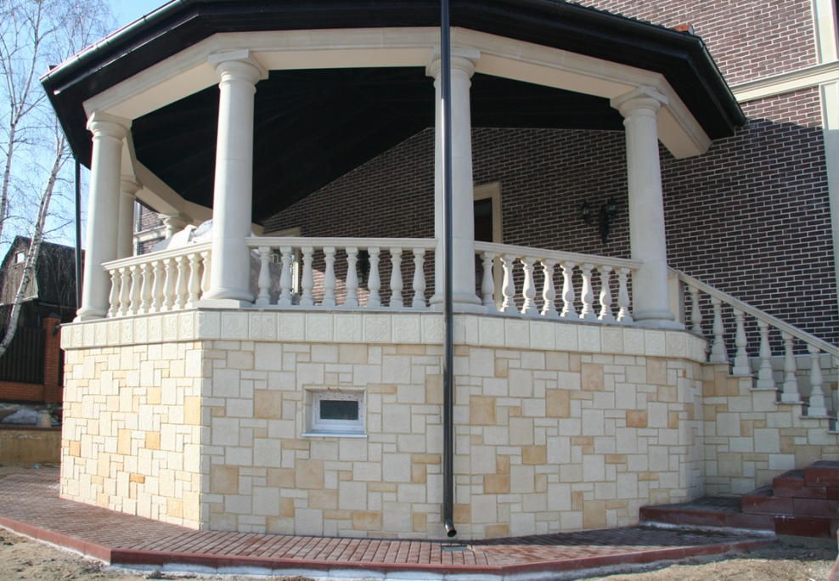

Slide 13
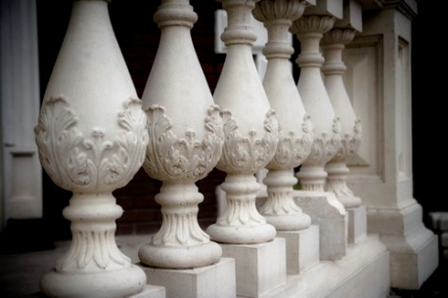
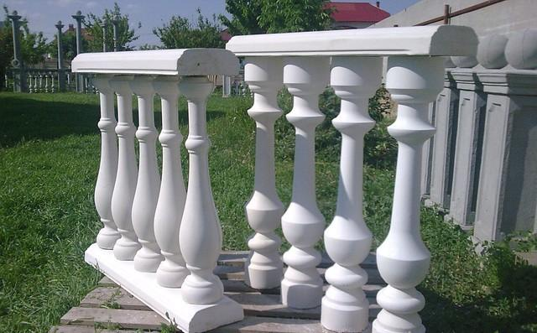
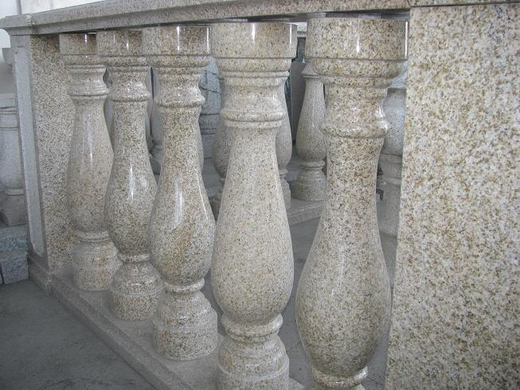

Slide 14
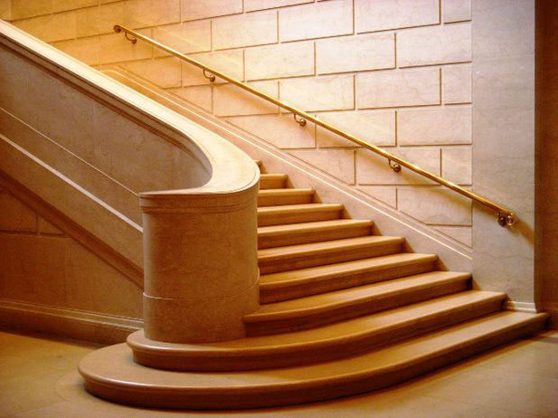

Slide 15
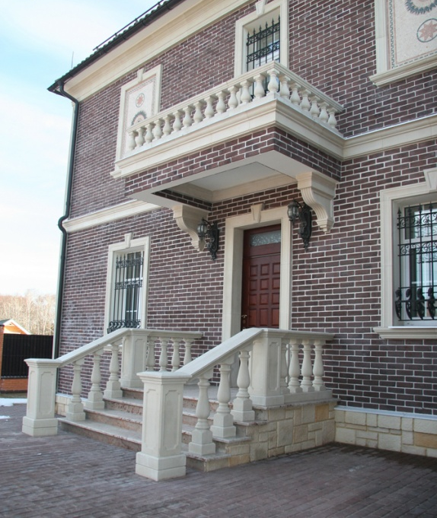

Slide 16
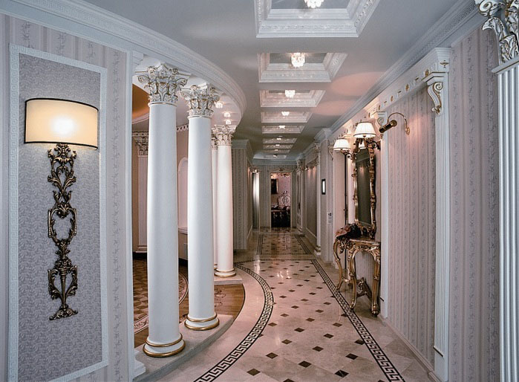

Slide 17
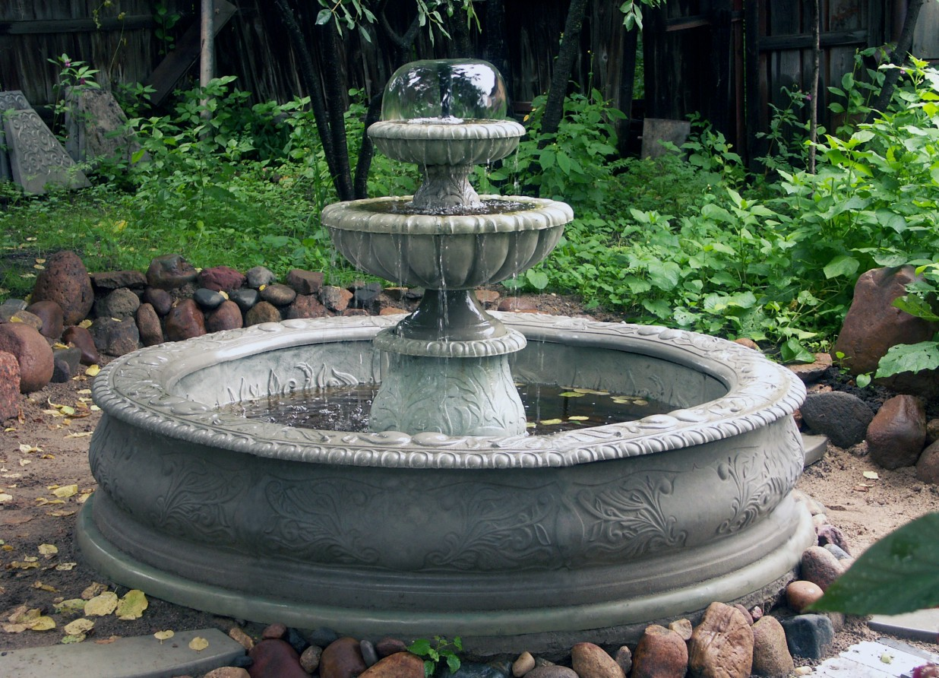
Садово-парковое благоустройство
Воплотим в бетоне любые фантазии ландшафтного дизайнера: тротуарная плитка, брусчатка, фонтанно-клумбовые комплексы, барельефы, горельефы, малые архитектурные формы

Slide 18
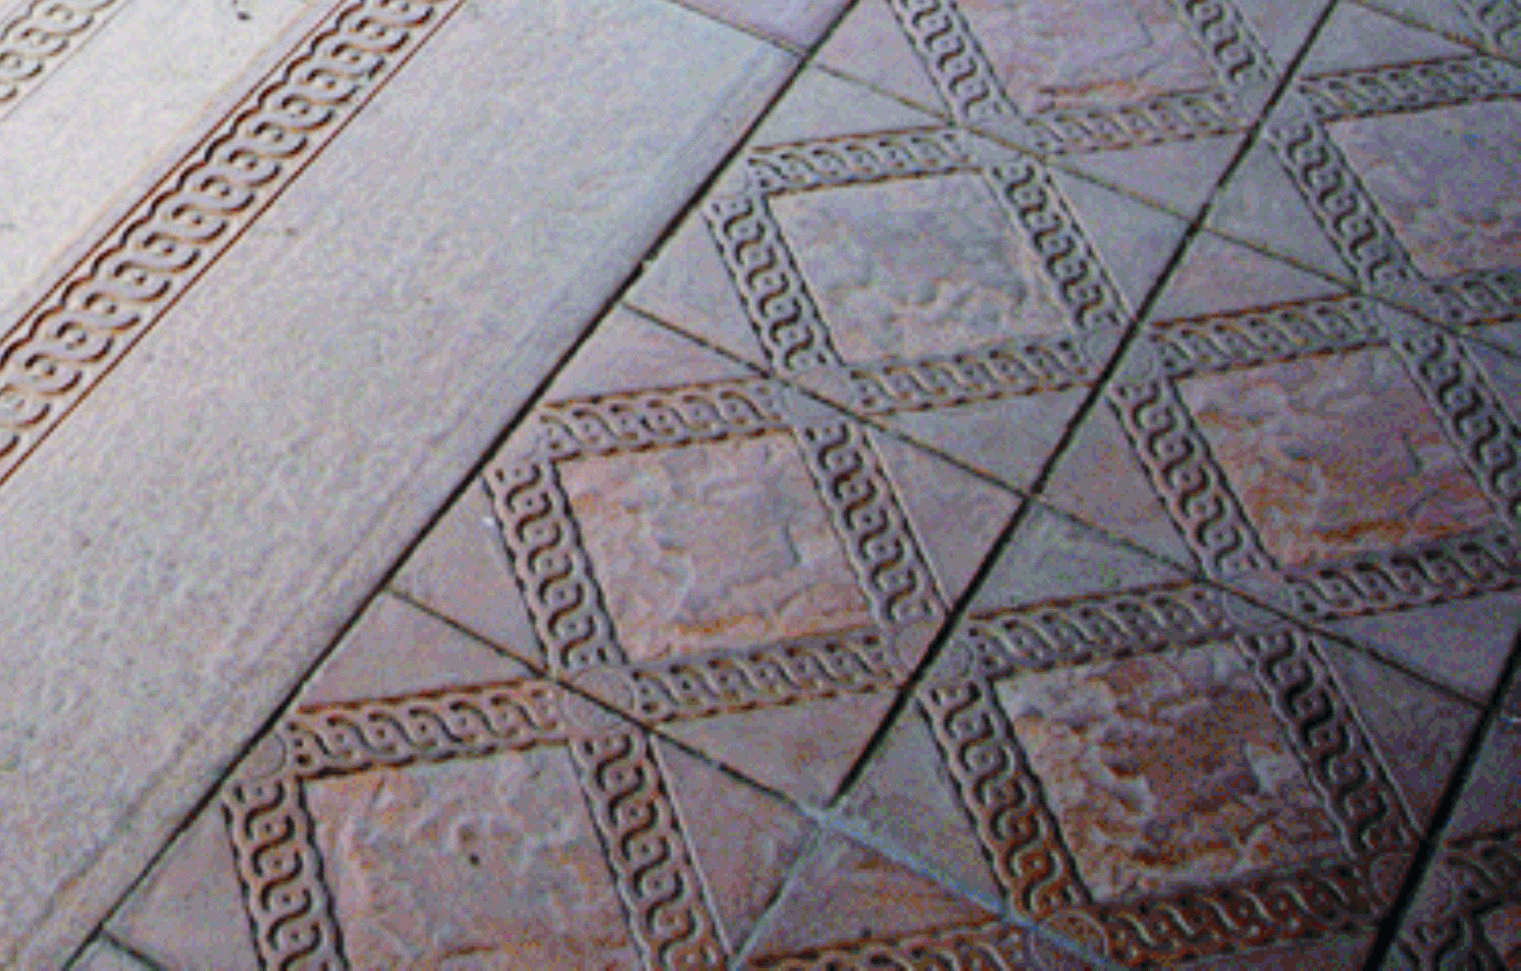
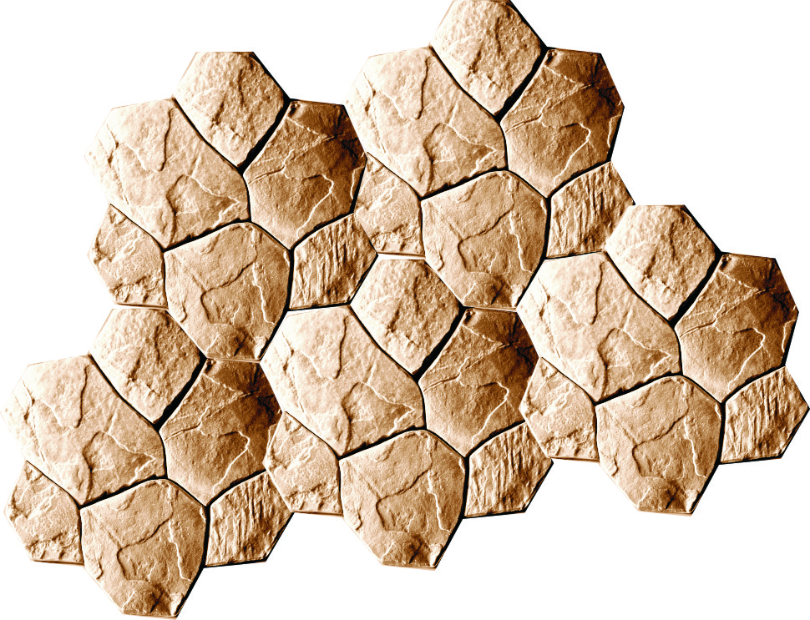
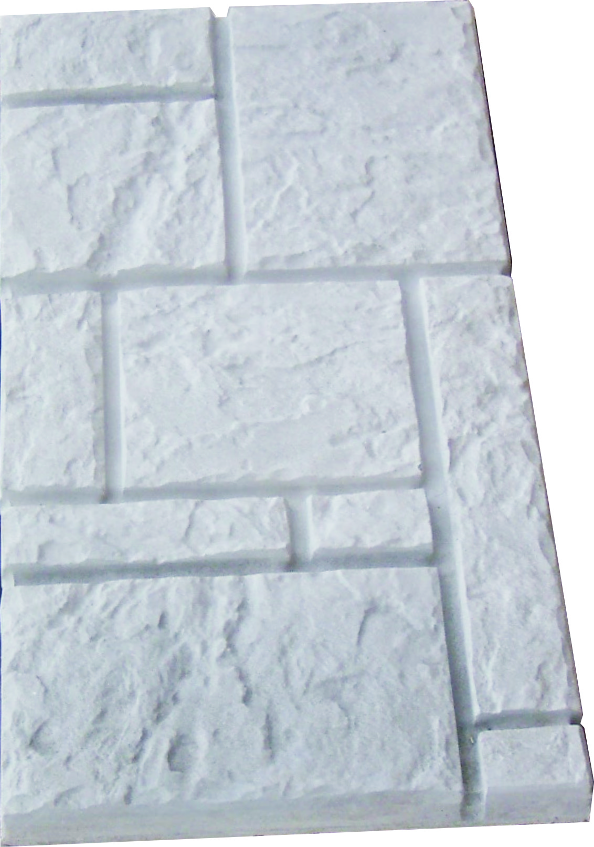
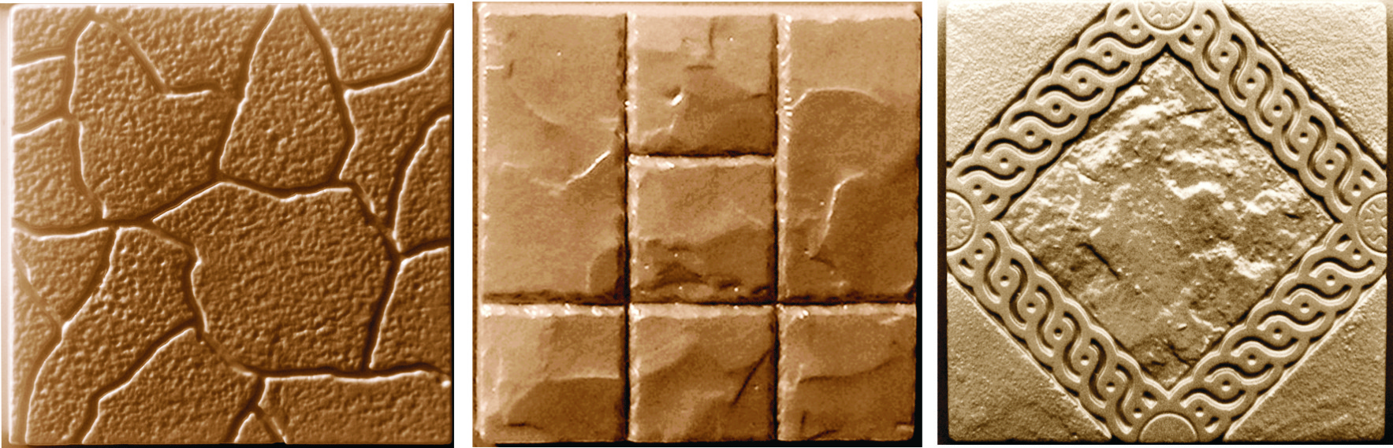
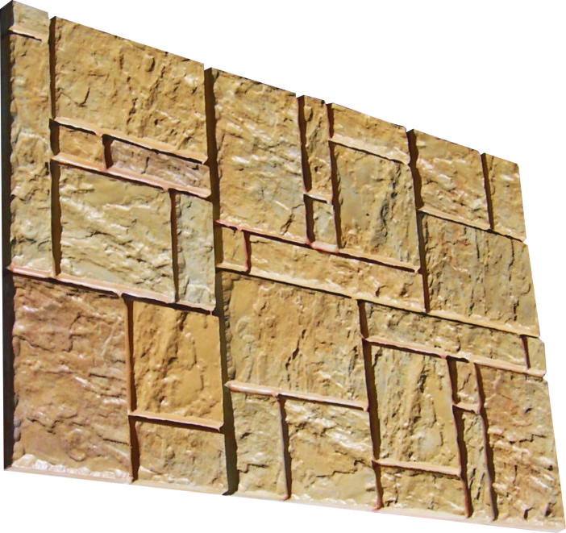
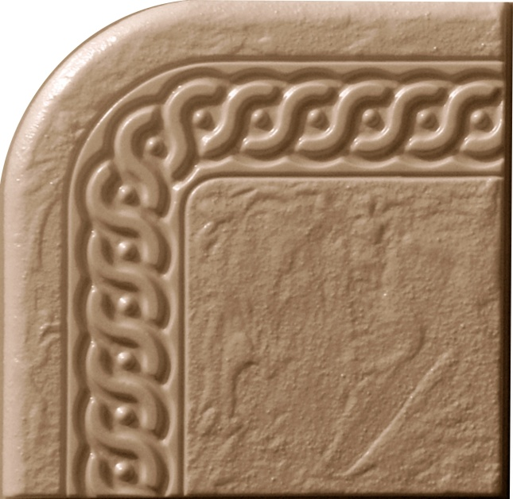
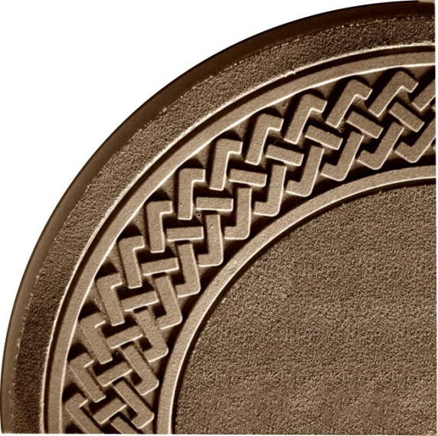

Slide 19
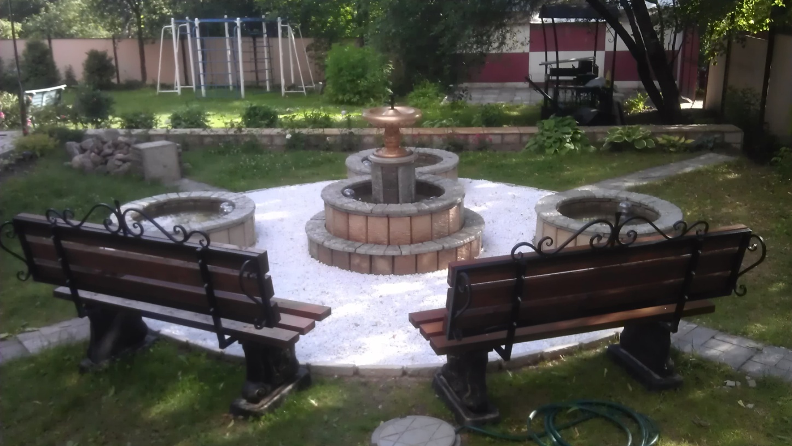
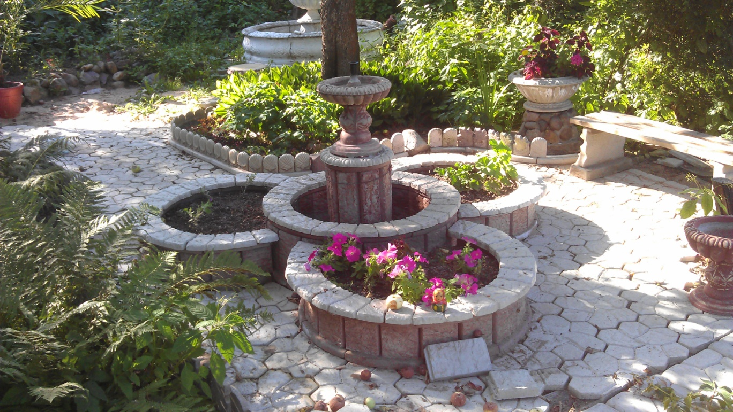

Slide 20
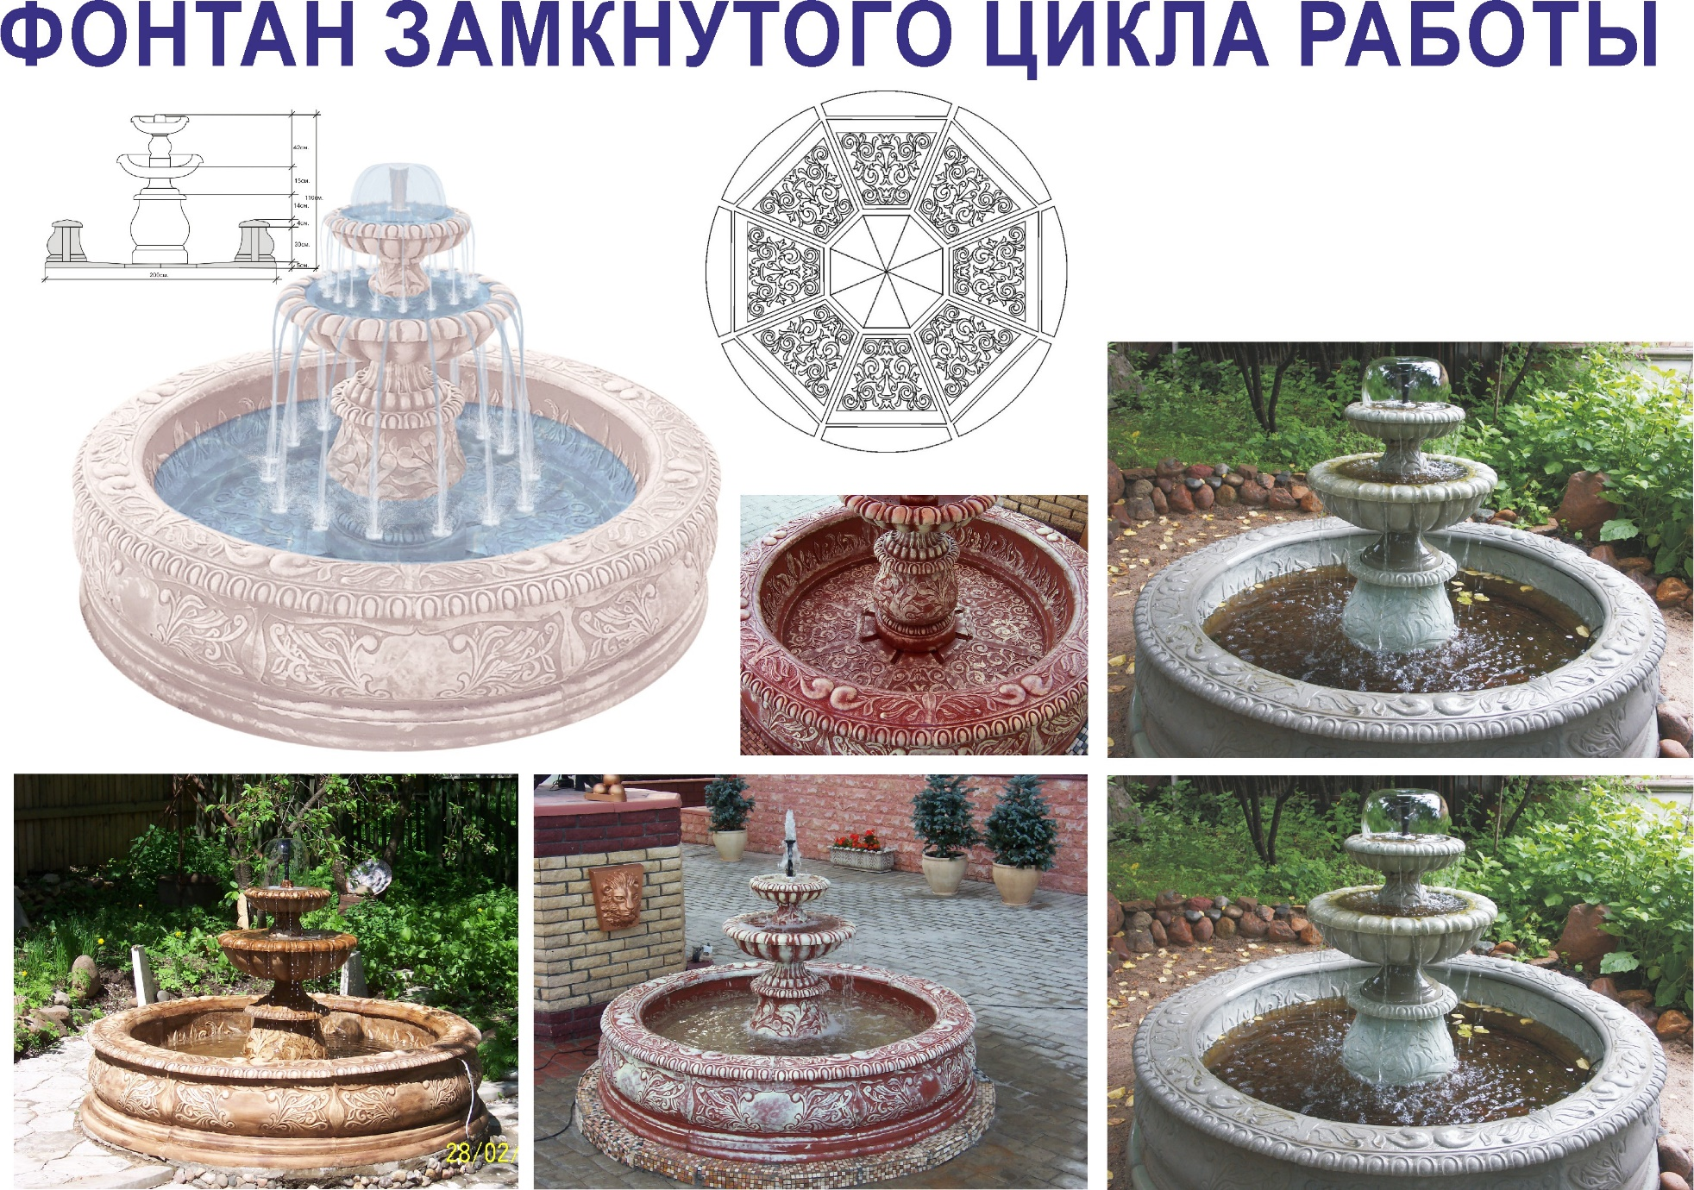

Slide 21
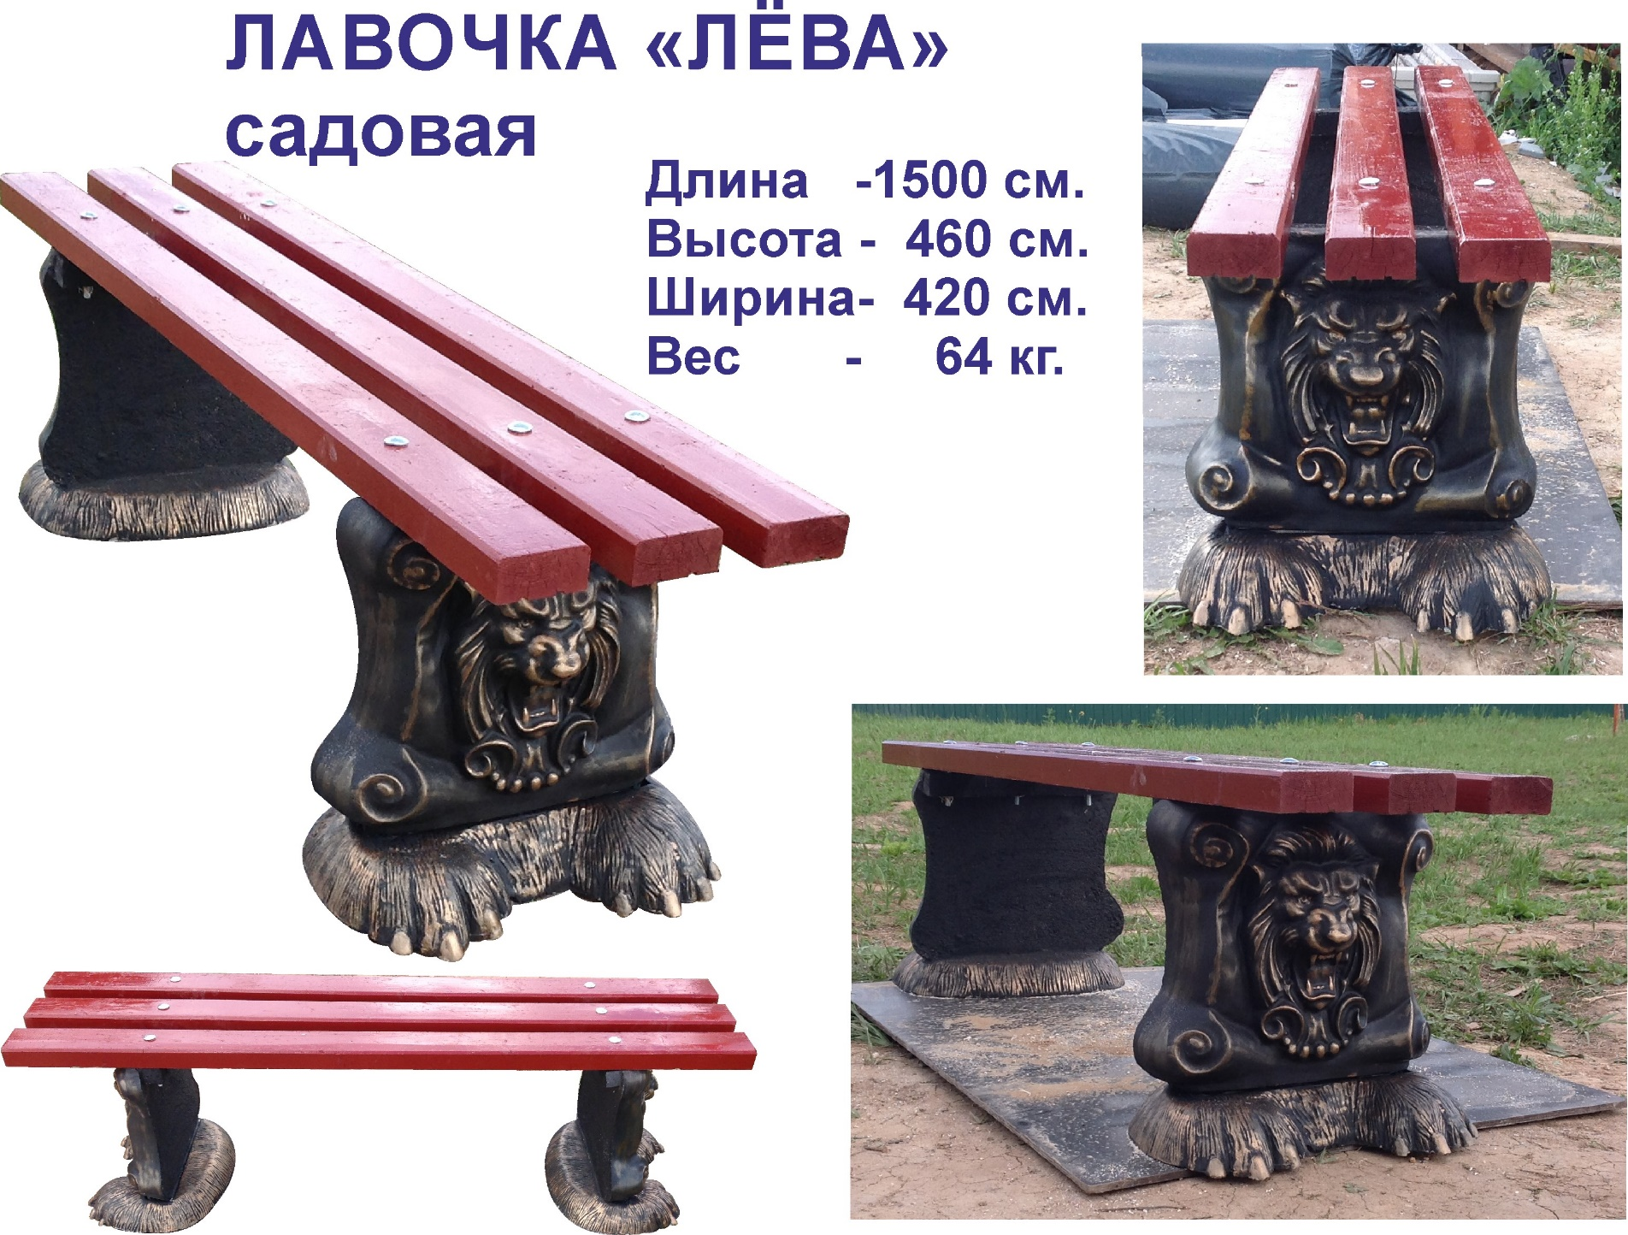

Slide 22
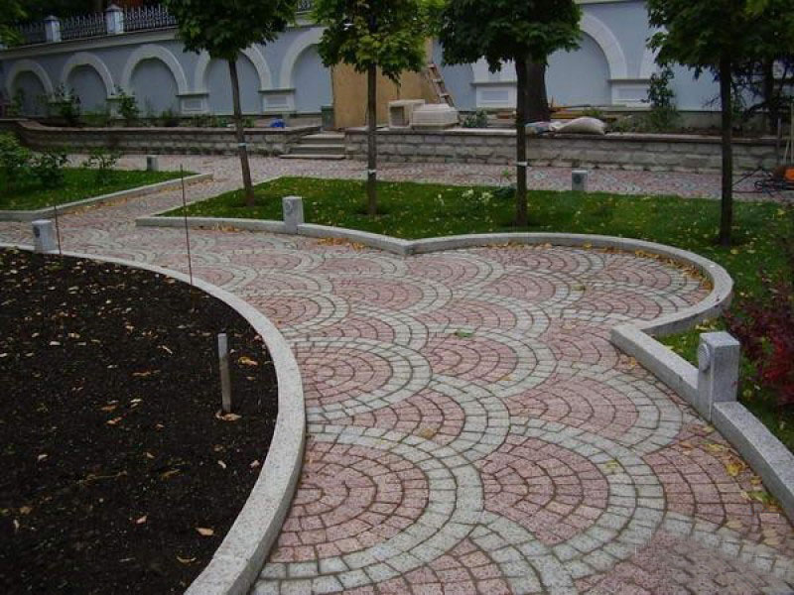
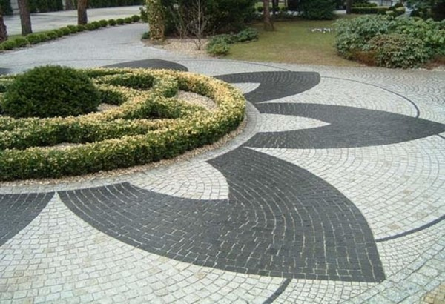


Slide 23




Slide 24






КОВКА
Металл и камень – идеальное сочетание

Slide 25



Slide 26




Slide 27




Slide 28

Реставрация фасадов и памятников

Slide 29



Slide 30



Slide 31



Slide 32


Slide 33



Slide 34



Slide 35



Slide 36

Геральдика

Slide 37


Slide 38


Slide 39


Slide 40
Наши координаты:
Московская область, город Сергиев Посад, улица Симоненкова, дом 2.
Телефон: 8 (926) 925-55-57
E-mail: tpoart@mail.ru

